Slide 1
«Нравственно-патриотическое воспитание дошкольников старшего возраста»
Опыт работы воспитателя Бурцевой Н.Б.

Slide 2
Тема: «Нравственно-патриотическое воспитание дошкольников».

Slide 3
«Любовь к родному краю, родной культуре, родной речи начинается с малого – с любви к своей семье, к своему жилищу, к своему детскому саду. Постепенно расширяясь, эта любовь переходит в любовь к Родине, её истории, прошлому и настоящему, ко всему человечеству» Д.С.Лихачёв

Slide 4
Цель: воспитание гуманной, духовно-нравственной личности, достойных будущих граждан России, патриотов своего Отечества.

Slide 5
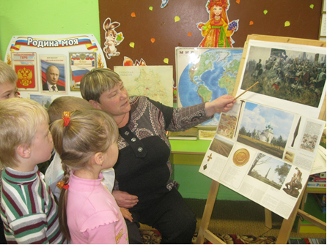
Задачи:
Привитие детям чувства любви к своему родному краю, своей малой родине на основе приобщения к родной природе, культуре и традициям.
Формирование чувства привязанности к своему дому, детскому саду, своим близким.
Расширение представлений о России, как о родной стране, о Черни, как о родном городе.
Воспитание патриотизма, уважение к культурному прошлому России средствами эстетического воспитания: изодеятельность, художественное слово.

Slide 6
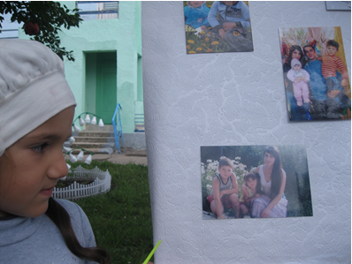
Родная семья.
Мир ребенка начинается с его семьи.
Понимание Родины у дошкольников тесно связано с конкретными представлениями о том, что им близко и дорого.
Оно начинается у ребенка с отношения к семье, к самым близким людям – к матери, отцу, бабушке, дедушке. Это корни, связывающие его с родным домом и ближайшим окружением.
В беседах дети рассказывают о своей семье, семейных историях, традициях. Воспитываю в них гуманное отношение к своим близким.

Slide 7
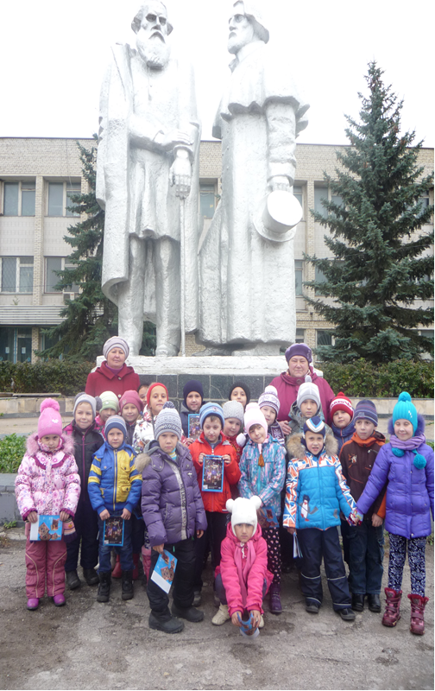
Чувство Родины…
Родина – это город, в котором живет человек, и улица, на которой стоит его дом, и деревце под окном, и пение птички: все это Родина. Дошкольное детство – важнейший период становления личности человека, когда закладываются нравственные основы гражданских качеств, формируются первые представления детей об окружающем мире, обществе и культуре.

Slide 8
Этот возраст – имеет свои потенциальные возможности для формирования высших социальных чувств, к которым относится чувство патриотизма

Slide 9
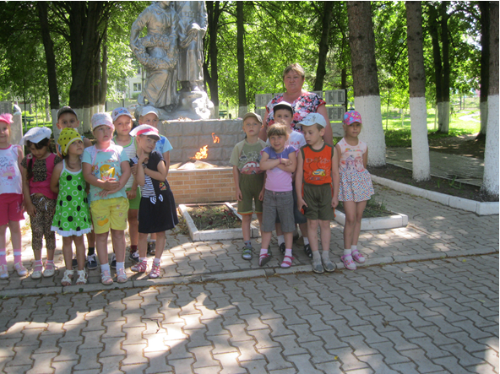
Чувство Родины начинается с восхищения тем, что видит перед собой ребенок, чему он изумляется, и что вызывает отклик в его душе…И хотя многие впечатления еще не осознанны им глубоко, но пропущены через детское восприятие, они играют огромную роль в становлении личности патриота.

Slide 10
Родной город. Любовь к Родине начинается с чувства любви к своему городу. История города – это живая история, она отражается и в биографии семьи и в судьбе поколения.

Slide 11
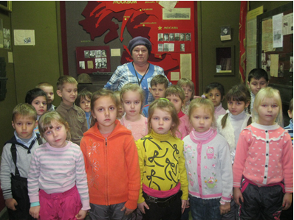
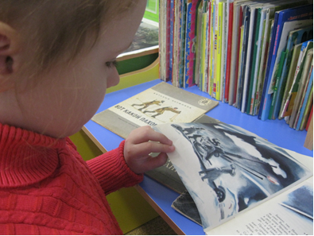
Мы живем в Черни, городе с необыкновенной историей, неповторимым внешним обликом. И наша задача – с самых ранних лет заложить в детях не только интерес к истории нашего города, но и воспитать чувство уважения к нему, гордость за героическое прошлое и настоящее Черни.
В непосредственно-образовательной деятельности, экскурсиях, беседах даю детям краеведческие сведения о родном городе, об истории его возникновения, о его достопримечательностях, городских зданиях и учреждениях, знаменитых земляках.
Воспитываю гордость за свою малую Родину, желание сделать ее лучше.

Slide 12
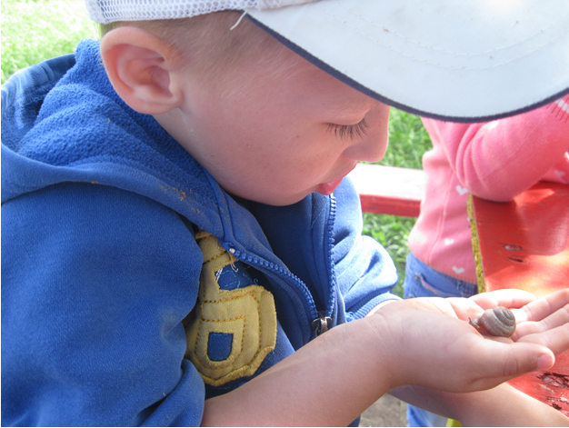
Родная природа.
Эту истину знаю от роду.
И её никогда не таю:
Кто не любит родную природу,
Тот не любит Отчизну свою.

Slide 13
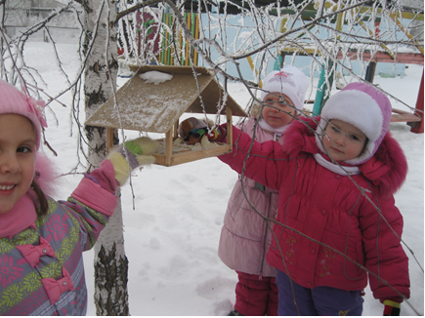
Общение с природой облагораживает человека, позволяет полнее ощущать красоту жизни, важно, чтобы первые детские ощущения были навеяны красотами родной природы, родным краем, родной страной. Хорошо, когда дети видят белоствольную березку и трепетные осинки, и понимают, что это наше родное. Через воспитание любви к природе проявляются самые высокие нравственные качества человека, в их числе и любовь к Родине.

Slide 14
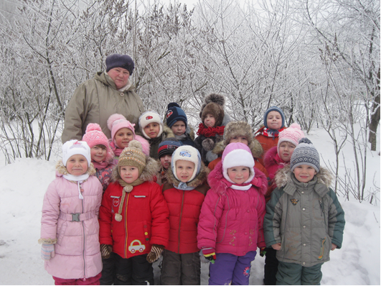
Вот поэтому, передо мной стоит ответственная задача – научить детей с детства любить природу, любить Родину.

Slide 15
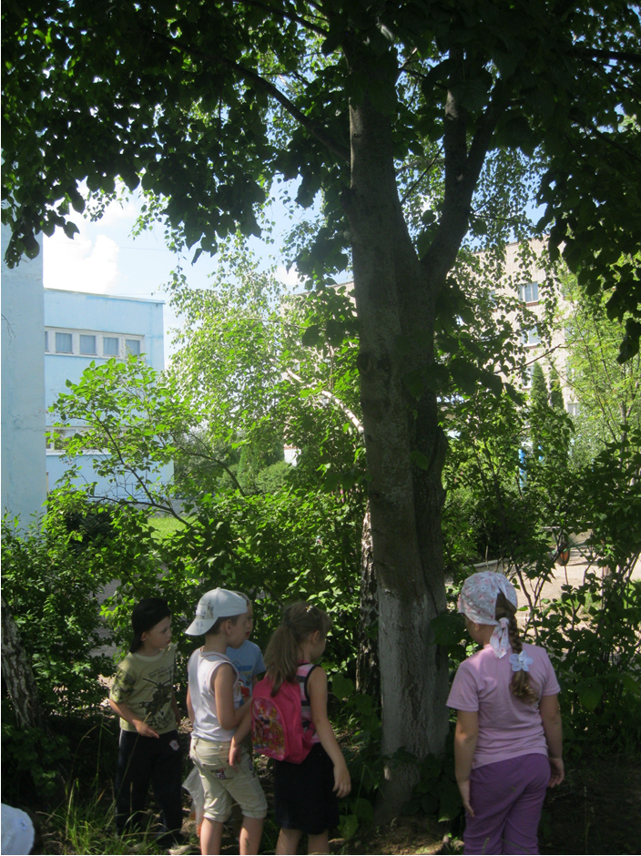
Через экскурсии и прогулки , я прививаю детям любовь к родной природе, закрепляю знания о растениях, разных породах деревьев, произрастающих в нашей местности, формирую чувство ответственности за сохранение природы родного края.

Slide 19
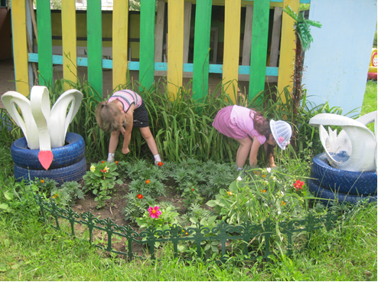
«Охранять природу – значит охранять Родину».(М. Пришвин)
Одним из немаловажных факторов патриотического воспитания детей является труд.
Приобщая их к труду, формирую ответственность за его результат. Особую значимость имеет труд детей в природе, их участие в разнообразных природоохранных акциях « Охраняем муравейники».

Slide 20
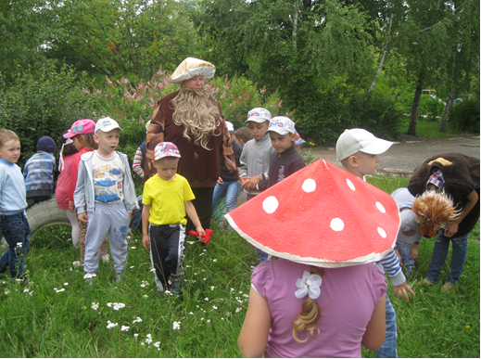

Slide 21
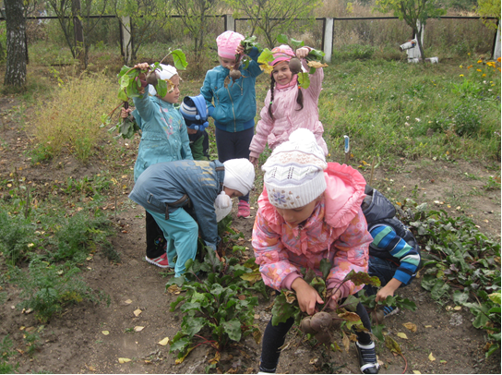

Slide 22
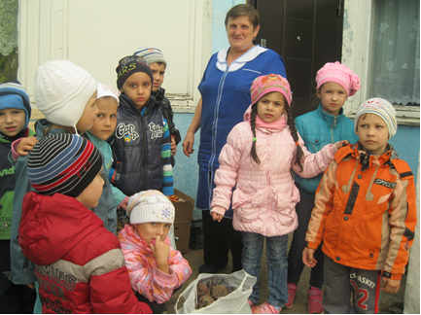

Slide 23
Музей «Русская изба». Именно здесь для ребенка открывается возможность первого проникновения в историю быта родного края.

Slide 24
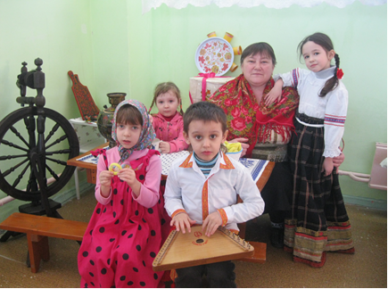

Slide 25
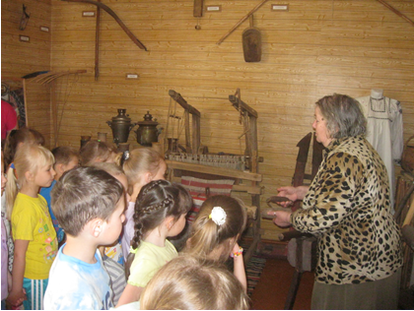
«Нет земли краше, чем Родина наша!»
Очень важно привить детям чувство любви и уважения к культурным ценностям, и традициям русского народа.
Родная культура.

Slide 26
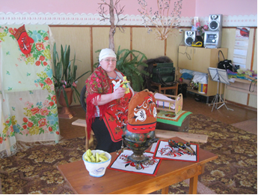
Приобщаю детей и к культуре своего народа (русские народные праздники), поскольку обращение к отеческому наследию воспитывает уважение, гордость за землю, на которой живешь. С младенчества ребенок слышит родную речь. Даю детям понять, что у каждого народа свои сказки, и все они передают от поколения к поколению основные нравственные ценности: добро, дружбу, взаимопомощь, трудолюбие.

Slide 27
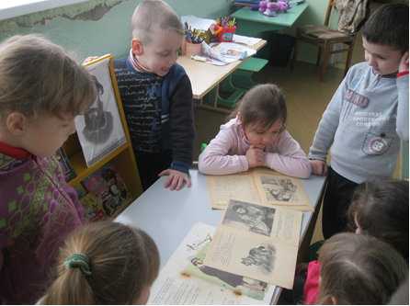
Особое значение для воспитания детей имеют
знакомство с творчеством нашего земляка
Льва Николаевича Толстого.

Slide 28
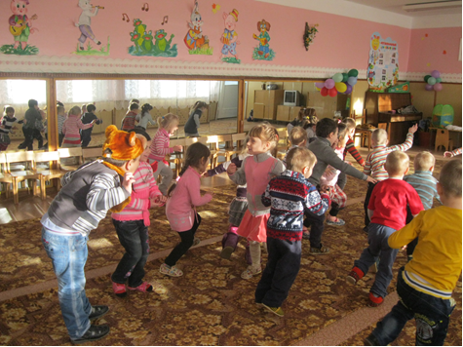
Русские подвижные игры формируют любовь и уважение к традициям своего народа.

Slide 29
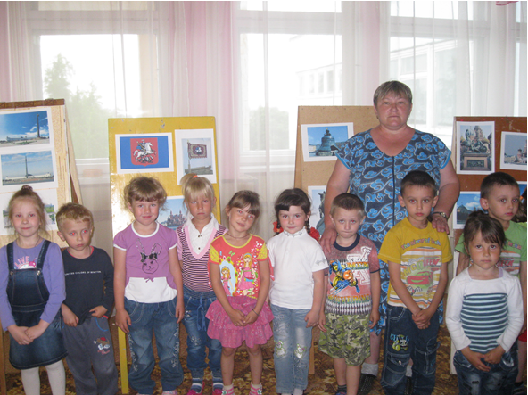
Родная страна.
Широка страна моя родная,
Много в ней лесов, полей и рек,
Я другой такой страны не знаю,
Где так вольно дышит человек.
Знакомя детей с родной страной, я расширяю их представления о значении государственных символах России. Воспитываю уважительное отношение к гербу, флагу, гимну Российской Федерации. Знакомлю детей со столицей нашей Родины – Москвой и другими городами России.

Slide 30
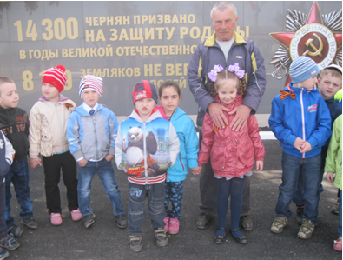
В нравственно-патриотическом воспитании огромное значение имеет пример взрослых, близких людей. На конкретных фактах из жизни старших членов семьи: дедушек, бабушек, участников Великой Отечественной войны, их фронтовых и трудовых подвигах, я прививаю детям такие важные понятия, как: долг перед Родиной, любовь к Отечеству, ненависть к врагу, трудовой подвиг. Подвожу ребенка к пониманию, что мы победили потому, что любим свою Отчизну.

Slide 31
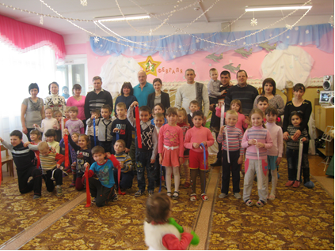

Slide 32
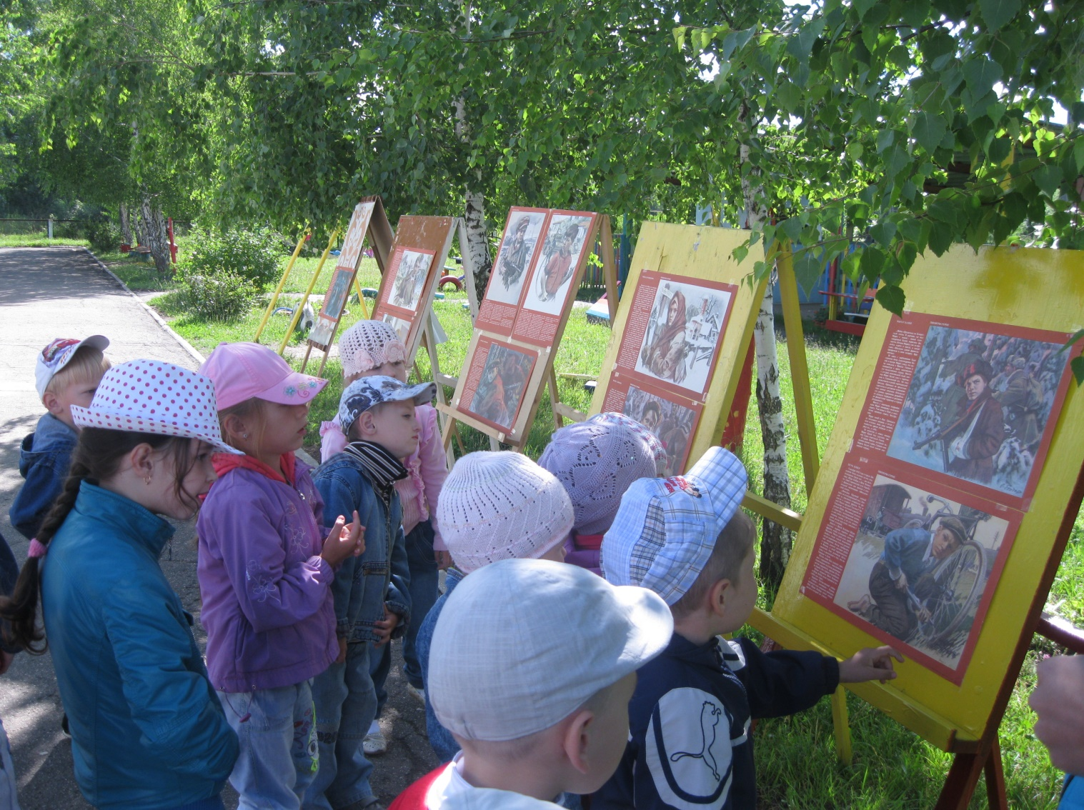
Родина чтит своих героев, отдавших жизнь за счастье людей. Их имена увековечены в названиях городов, улиц, площадей, в их честь воздвигнуты памятники.

Slide 33
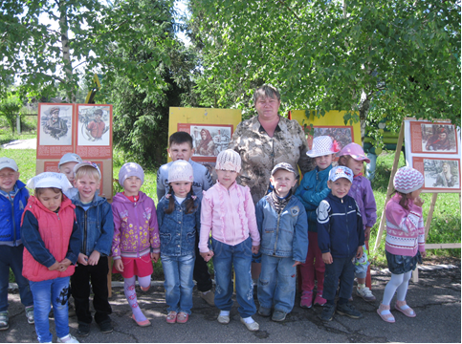

Slide 34
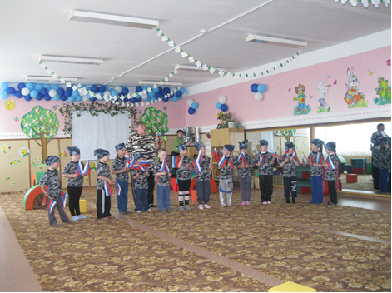

Slide 35
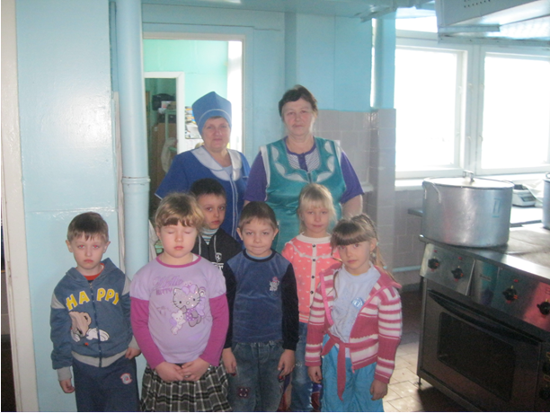
Моя малая Родина.
Постепенно от прогулки к экскурсии, от беседы и чтения книги, у детей складывается прекрасный образ родного края, своей малой Родины.
Это и аллея около детского сада, березовая роща.
Это экскурсии в библиотеку, на почту, в школу , в музей им. Н Вознесенского.
Это экскурсии по детскому саду .
Все это закладывает у детей первые основы патриотизма.
Дети – будущее нашей Родины, им беречь и охранять ее просторы, ее красоты, ее богатства.

Slide 36
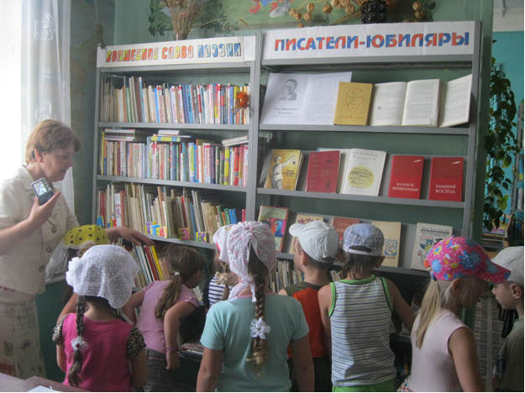

Slide 37
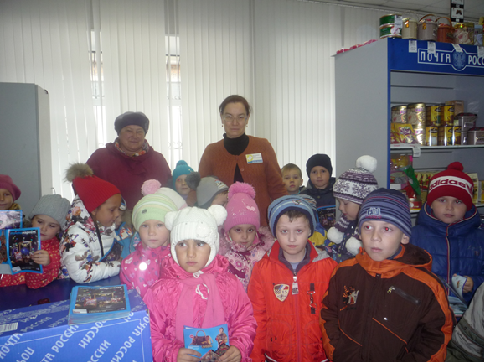

Slide 38
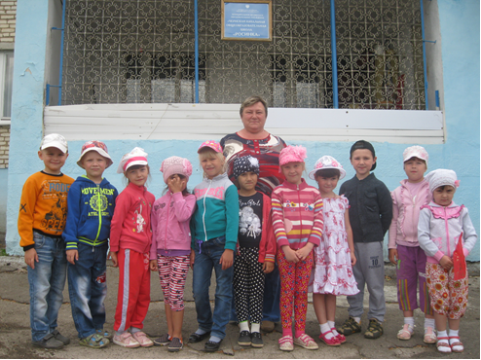

Slide 39
Дети – будущее нашей Родины, им беречь и охранять ее просторы, ее красоты, ее богатства.

